Slide 1


Slide 2



Slide 3






Số điền vào chỗ chấm là:
45 ${cm}^{2}$ = ….. ${dm}^{2}$
A. 0,45
B. 4,5
C. 450

Slide 4
Số 4,699 khi làm tròn đến hàng phần mười là:
A. 4,6
B. 4,69
C. 4,7

Slide 5
Kết quả của phép tính 37,5 + 5,6 là:
A. 9,35
B. 43,1
C. 52,1

Slide 7
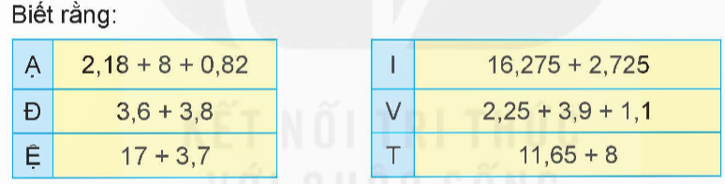
3
Giải ô chữ dưới đây.
7,4 | 11 | 19
? | ? | ?
7,25 | 19 | 20,7 | 19,65
? | ? | ? | ?

Slide 8



Next
VÒNG QUAY
KÌ DIỆU
TRƯỞNG
GIA VỸ
PHÚC
TRANG
TRÚC
A BÌNH
THƯ
DĂNG
TẠ THÀNH
TRÚC
NGÔ THÀNH
TR. ANH
TÀI
ÁNH
QUYÊN
BẢO A
B PHƯƠNG
BẢO B
P PHƯƠNG
H BÌNH
NHƯ
A BÌNH
LÂM
P CƯỜNG
KIỆT
M CƯỜNG
KIÊN
DỊU
KHANG
DƯƠNG
HUYỀN
MINH
DƯỠNG
HẠNH
DUYÊN
ĐĂNG

Slide 9
3
Giải ô chữ dưới đây.
7,4 | 11 | 19
? | ? | ?
7,25 | 19 | 20,7 | 19,65
? | ? | ? | ?
Ạ
= 11

Slide 10
Next
VÒNG QUAY
KÌ DIỆU
TRƯỞNG
GIA VỸ
PHÚC
TRANG
TRÚC
A BÌNH
THƯ
DĂNG
TẠ THÀNH
TRÚC
NGÔ THÀNH
TR. ANH
TÀI
ÁNH
QUYÊN
BẢO A
B PHƯƠNG
BẢO B
P PHƯƠNG
H BÌNH
NHƯ
A BÌNH
LÂM
P CƯỜNG
KIỆT
M CƯỜNG
KIÊN
DỊU
KHANG
DƯƠNG
HUYỀN
MINH
DƯỠNG
HẠNH
DUYÊN
ĐĂNG

Slide 11
3
Giải ô chữ dưới đây.
7,4 | 11 | 19
? | ? | ?
7,25 | 19 | 20,7 | 19,65
? | ? | ? | ?
Đ
Ạ
= 11
= 7,4

Slide 12
Next
VÒNG QUAY
KÌ DIỆU
TRƯỞNG
GIA VỸ
PHÚC
TRANG
TRÚC
A BÌNH
THƯ
DĂNG
TẠ THÀNH
TRÚC
NGÔ THÀNH
TR. ANH
TÀI
ÁNH
QUYÊN
BẢO A
B PHƯƠNG
BẢO B
P PHƯƠNG
H BÌNH
NHƯ
A BÌNH
LÂM
P CƯỜNG
KIỆT
M CƯỜNG
KIÊN
DỊU
KHANG
DƯƠNG
HUYỀN
MINH
DƯỠNG
HẠNH
DUYÊN
ĐĂNG

Slide 13
3
Giải ô chữ dưới đây.
7,4 | 11 | 19
? | ? | ?
7,25 | 19 | 20,7 | 19,65
? | ? | ? | ?
Đ
Ạ
Ệ
= 11
= 7,4
= 20,7

Slide 14
Next
VÒNG QUAY
KÌ DIỆU
TRƯỞNG
GIA VỸ
PHÚC
TRANG
TRÚC
A BÌNH
THƯ
DĂNG
TẠ THÀNH
TRÚC
NGÔ THÀNH
TR. ANH
TÀI
ÁNH
QUYÊN
BẢO A
B PHƯƠNG
BẢO B
P PHƯƠNG
H BÌNH
NHƯ
A BÌNH
LÂM
P CƯỜNG
KIỆT
M CƯỜNG
KIÊN
DỊU
KHANG
DƯƠNG
HUYỀN
MINH
DƯỠNG
HẠNH
DUYÊN
ĐĂNG

Slide 15
3
Giải ô chữ dưới đây.
7,4 | 11 | 19
? | ? | ?
7,25 | 19 | 20,7 | 19,65
? | ? | ? | ?
Đ
Ạ
I
I
Ệ
= 11
= 19
= 7,4
= 20,7

Slide 16
Next
VÒNG QUAY
KÌ DIỆU
TRƯỞNG
GIA VỸ
PHÚC
TRANG
TRÚC
A BÌNH
THƯ
DĂNG
TẠ THÀNH
TRÚC
NGÔ THÀNH
TR. ANH
TÀI
ÁNH
QUYÊN
BẢO A
B PHƯƠNG
BẢO B
P PHƯƠNG
H BÌNH
NHƯ
A BÌNH
LÂM
P CƯỜNG
KIỆT
M CƯỜNG
KIÊN
DỊU
KHANG
DƯƠNG
HUYỀN
MINH
DƯỠNG
HẠNH
DUYÊN
ĐĂNG

Slide 17
3
Giải ô chữ dưới đây.
7,4 | 11 | 19
? | ? | ?
7,25 | 19 | 20,7 | 19,65
? | ? | ? | ?
Đ
Ạ
I
V
I
Ệ
= 11
= 19
= 7,4
= 7,25
= 20,7

Slide 18
Next
VÒNG QUAY
KÌ DIỆU
TRƯỞNG
GIA VỸ
PHÚC
TRANG
TRÚC
A BÌNH
THƯ
DĂNG
TẠ THÀNH
TRÚC
NGÔ THÀNH
TR. ANH
TÀI
ÁNH
QUYÊN
BẢO A
B PHƯƠNG
BẢO B
P PHƯƠNG
H BÌNH
NHƯ
A BÌNH
LÂM
P CƯỜNG
KIỆT
M CƯỜNG
KIÊN
DỊU
KHANG
DƯƠNG
HUYỀN
MINH
DƯỠNG
HẠNH
DUYÊN
ĐĂNG

Slide 19
3
Giải ô chữ dưới đây.
7,4 | 11 | 19
? | ? | ?
7,25 | 19 | 20,7 | 19,65
? | ? | ? | ?
Đ
Ạ
I
V
I
Ệ
T
= 11
= 19
= 7,4
= 7,25
= 20,7
= 19,65

Slide 20
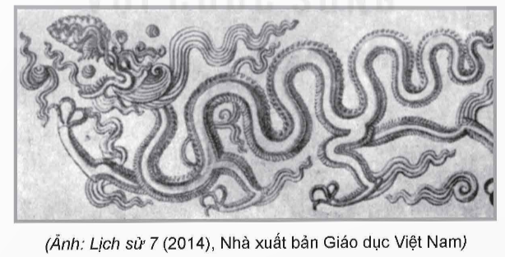
Đại Việt là quốc hiệu nước ta từ thời vua Lý Thánh Tông
đến thời vua Gia Long (từ năm 1054 đến 1804).

Slide 22


Slide 23
4
Rô-bốt cao 0,9 m. Mi cao hơn Rô-bốt 0,35 m. Mi thấp hơn Mai 0,31 m. Hỏi:
a) Mi cao bao nhiêu mét?
b) Mai cao hơn Rô-bốt bao nhiêu mét?

Slide 24



Chúc các em học tốt

Slide 25

Dặn dò
Hoàn thành bài tập.
Chuẩn bị bài tiếp theo.

Slide 26



Slide 27

Lập 2 đội chơi, mỗi đội 4 em. Sau khi có hiệu lệnh các đội nối phép tính với kết quả đúng.
Đội nào nối nhanh và đúng thì đội đó thắng.

Slide 28
37,5 + 56,2
19,48 + 26,15
45,7 + 129,46
0,762 + 1,06
1,822
45,63
93,7
175,16

Slide 29


Slide 30
2
Tính bằng cách thuận tiện.
a) 9,2 + 17,56 + 0,8
b) 92,15 + 7,99 + 0,01
= (9,2 + 0,8) + 17,56
= 10 + 17,56
= 27,56
= 92,15 + (7,99 + 0,01)
= 92,15 + 8
= 100,15

Slide 31
1
Đặt tính rồi tính
7,8 + 11,6 | 9,12 + 9,21
15,7 + 1,57 | 9,03 + 3,38
7,8
11,6
9,12
9,21
15,7
1,57
9,03
3,38
+
+
+
+
19,4
18,33
17,27
12,41

Slide 32
Bài giải:
a) Mi cao số mét là:
0,9 + 0,35 = 1,25 (m)
b) Mai cao số mét là:
1,25 + 0,31 = 1,56 (m)
Mai cao hơn Rô-bốt số mét là:
1,56 – 0,9 = 0,66 (m)
Đáp số: a) 1,25 m; b) 0,66 m

